Slide 1
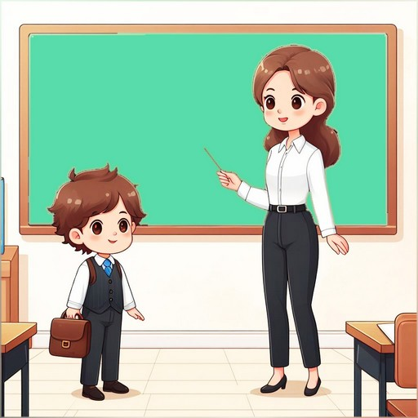
Українська мова
2 клас
Розділ 2. Досліджую значення слова
Урок 36
Уживаю ввічливі слова

Slide 2
Налаштування на урок
Добрий день, малята, Хлопчики й дівчата.
З давніх пір і понині
Кажуть в нас в Україні:
– Здоровенькі були!
своїй пам’яті
Подумай.
За що ти собі можеш подякувати сьогодні?
Вислови вдячність …
старанню
почуттю гумору
працьовитості
увазі
розуму
вмінню бути добродушним

Slide 3
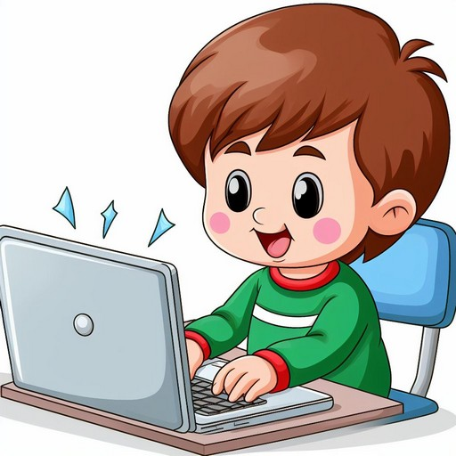
Гра «Знайди зайве слово»
Прочитай рядки близьких за значенням слів. Поясни, яке з них не є синонімом
Юнак, хлопець, дідусь, парубок.
Будинок, човен, хата, дім.
Книга, підручник, аркуш, посібник.
Прочитай речення. Встав у речення слова з довідки.
Мама приготувала смачну … .
Для рослин навесні потрібна … .
У дорогу туристи взяли із собою … .
Для птахів Маринка насипала …
страву.
пожива.
їжу.
корм.
Довідка: їжа, страва, харч, корм, пожива.

Slide 4
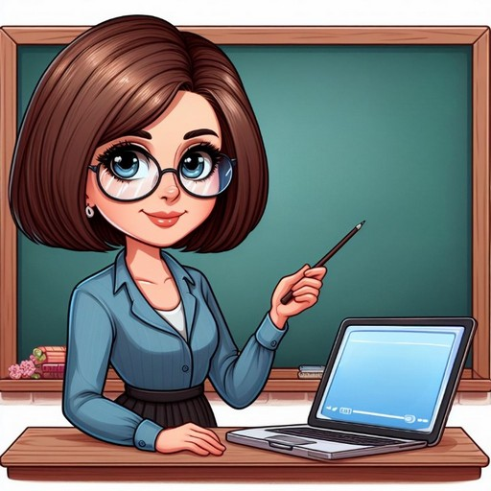
Повідомлення теми уроку
Сьогодні на уроці української мови ми будемо вчитися використовувати в мовленні слова ввічливості, чемно спілкуватися з однолітками й дорослими людьми.

Slide 5
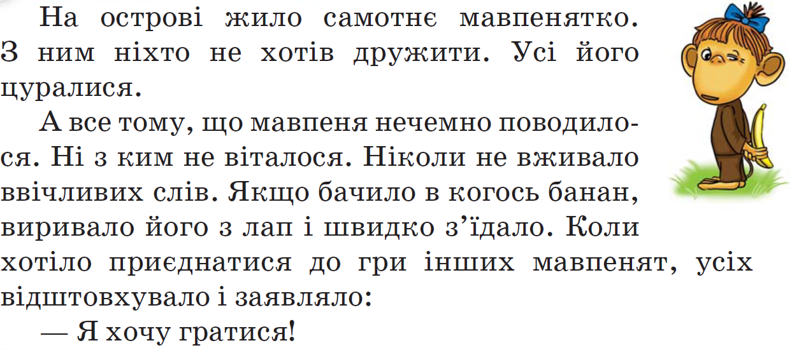
Послухай текст. Дай відповіді на запитання
Де жило мавпеня?
Чому всі цуралися мавпеняти?
Чи шкода тобі мавпеняти?
Підкажи мавпеняті, як можна виправити ситуацію.
Підручник.
Сторінка
49

Slide 6
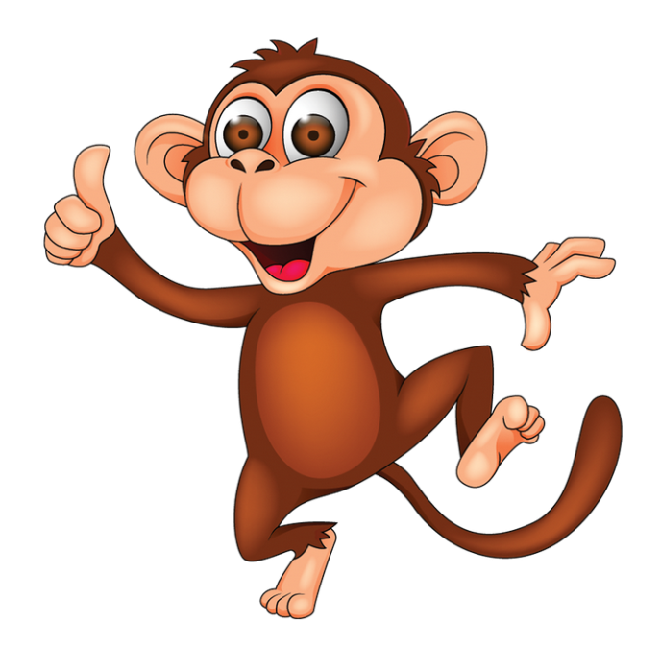
Нагадай мавпеняті
Які ввічливі слова треба вживати під час вітання, вибачення і прощання. Запиши їх.
Слова прощання запиши самостійно
Прощання. До зустрічі. До побачення. Прощавай.
Підручник.
Сторінка
49

Slide 7
Допоможи мавпеняті дібрати ввічливі слова, потрібні в поданих ситуаціях. Запиши ці слова.
Хочу приєднатися до гри інших мавпенят.
2. Хочу про щось запитати в мами, коли вона розмовляє із сусідкою.
3. З'їв обід, приготовлений бабусею.
4. Зустрічаю знайомого.
5. Прощаюся з друзями.
6. Проводжу родичів у далеку дорогу.
Підручник.
Сторінка
49

Slide 8
Словник
Мавпеня почало вживати чемні слова, і його стали називати ввічливим. Поясни, як ти розумієш значення цього слова. Перевір себе за словником.
Чи знаєш ти, як утворилося слово спасибі? Родзинка знайшла інформацію про це слово в інтернеті. Прочитай її.
ВВІЧЛИВИЙ – утворилося від вислову «дивитись у вічі», що означає бути відвертим, чесним, не мати прихованих злих намірів.
Колись давно люди дякували словами «Спаси Бог». Із часом ці слова об'єдналися, трохи змінилися і стали звичайними – «Спасибі».
Підручник.
Сторінка
50

Slide 9
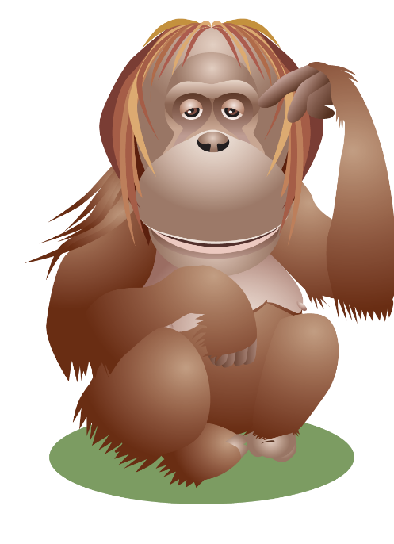
Добери до слова спасибі близьке за значенням слово.
Склади і запиши з ним речення
Прочитай, як правильно говорити.
Підручник.
Сторінка
50

Slide 10
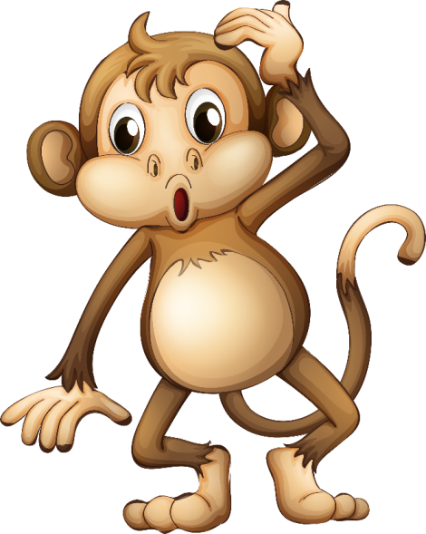
Поміркуй
Як утворилися такі ввічливі слова: добридень, здрастуйте, на добраніч. Допиши подані речення.
«На добраніч!» кажуть тоді, коли бажають
доброї ночі.
Підручник.
Сторінка
50

Slide 11
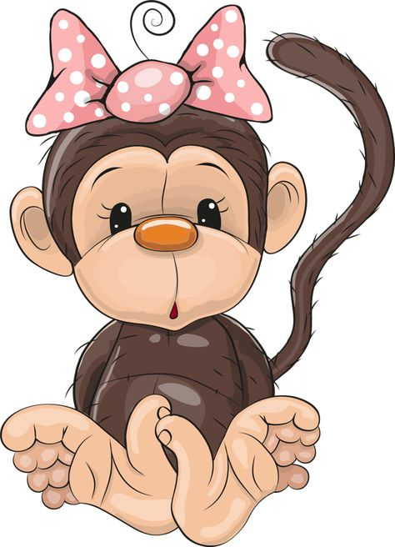
Додаткове завдання
Мавпеняті сподобалося слово дякую. Воно всім його казало. Перевір, чи правильно мавпеня вживало це слово.
і
ям
Дякую маму за обід. Друзів дякую за гру. Дякую вас за ввічливі слова.
м
Запиши речення мавпеняти правильно. Побудуй звукову схему слова ДЯКУЮ
= о – о =о
Підручник.
Сторінка
50

Slide 12
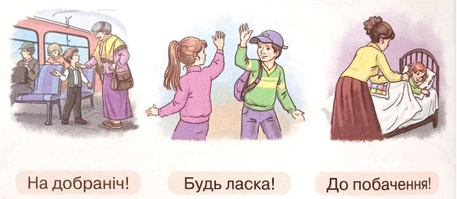
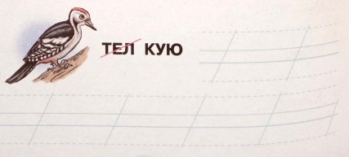
Робота в зошиті
1. З ким доречно вітатися словом «Привіт!». Постав значок 𝑽.
2. Покажи стрілочкою, у якій ситуації використаєш подані ввічливі слова.
З учителем
Із друзями
З бібліотекарем
𝑽
3. Коли потрібно вживати слово «ПЕРЕПРОШУЮ!»? Постав значок 𝑽.
Коли у когось щось просиш.
Коли з кимось прощаєшся.
Коли хочеш вибачитися.
Дякую
𝑽
4. Розгадай ребус. Склади зі словом-відгадкою речення і запиши.
Сторінка
26

Slide 13
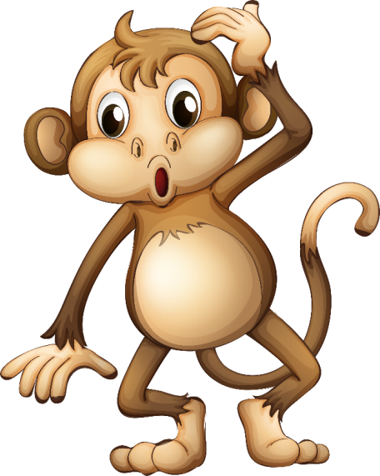
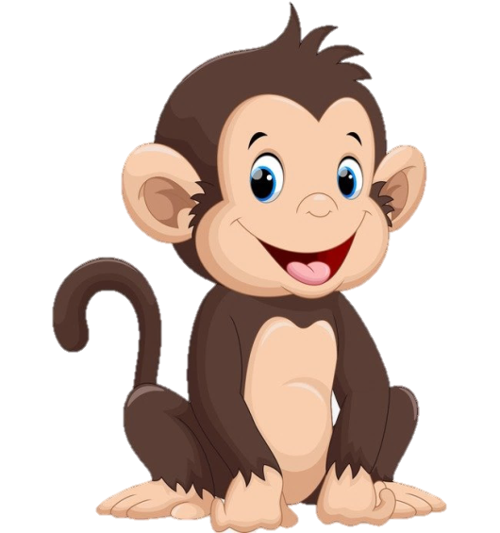
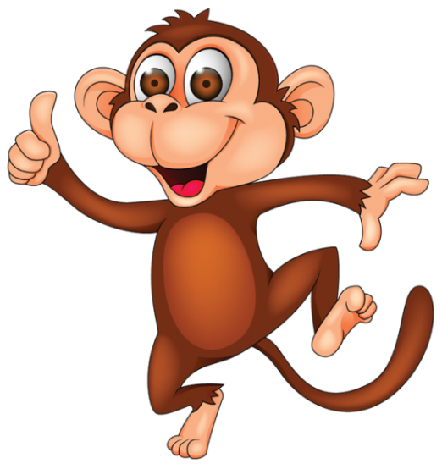
Рефлексія
Що нового ти дізнав/лася?
Чого навчив/лася?
Як ти оцінюєш свою участь на уроці?
Оціни свою роботу на уроці разом із мавпочками
Я втомив/лася
Урок мене здивував
Все було легко
З усім впорав/лася

